Slide 1
A mesterséges intelligencia története
By : plesko patrik

Slide 2
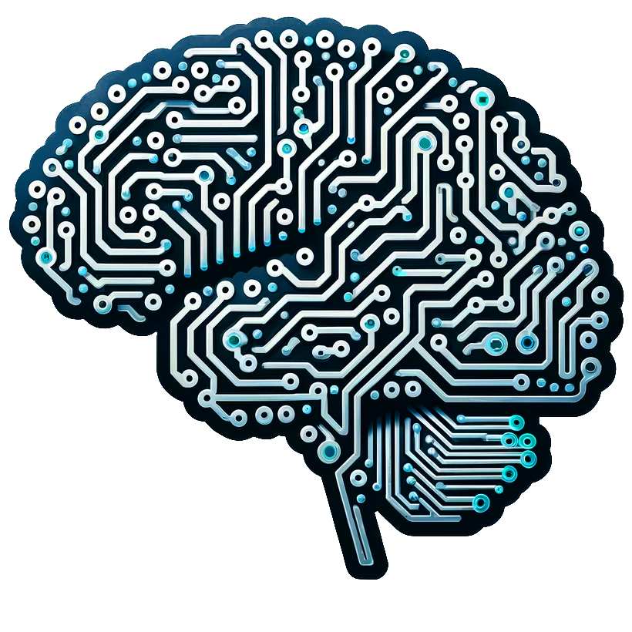
Az AI fogalma és eredete
Az AI definíciója: Számítógépek és rendszerek, amelyek képesek emberi intelligenciát szimulálni. Ai = Artifical Intelligence.
Első AI elméletek az 1940-es évekből, például Alan Turing gondolatai.
Érdekesség: Az AI fogalma sokkal régebbi, mint gondolnánk. Már az ókorban a görögök is elképzeltek gépeket, amelyek gondolkodni tudnak.

Slide 3
A Turing-teszt
Alan Turing 1950-ben javasolta, hogy a gép akkor intelligens, ha képes megtéveszteni az embert, hogy embernek higgye.
A Turing-teszt jelentősége.
Érdekesség: Alan Turing nem csak a mesterséges intelligencia úttörője hanem a modern számítástechnika egyik alapítója is.
A második világháború alatt Turing létfontosságú szerepet játszott a német Enigma kód megfejtésében, amely jelentősen hozzájárult a szövetségesek győzelméhez.

Slide 4
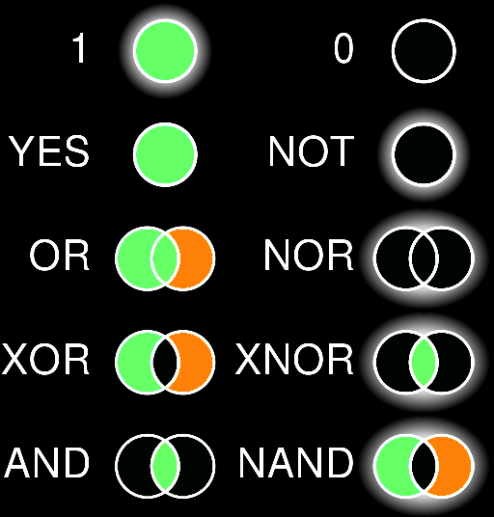
Az első AI programok
Első sikeres AI rendszerek: Logic Theorist (1956), General Problem Solver (1957).
Ezek bebizonyították, hogy a számítógépek képesek logikai és problémamegoldó feladatokra.
Érdekesség: A Logic Theorist nevű AI program bebizonyította, hogy gépek képesek matematikai tételek bizonyítására. A Logic Theorist hatékonyabb bizonyítást talált egy tételre, mint amit a matematika egyik klasszikusa, Bertrand Russell alkalmazott.

Slide 5
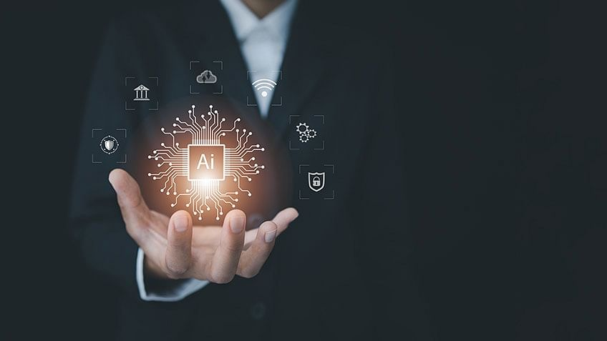
Az AI fejlődése a 60-as és 70-es években
Korai neurális hálózatok és gépi tanulás kutatása.
Szakértői rendszerek (Expert Systems) megjelenése.
Érdekesség: A neurális hálózatok alapját az emberi agy inspirálta. Bár ezek a hálózatok sokszor lassan fejlődtek, a kutatók később rájöttek, hogy a számítási teljesítmény növekedése óriási lehetőségeket rejt bennük.

Slide 6
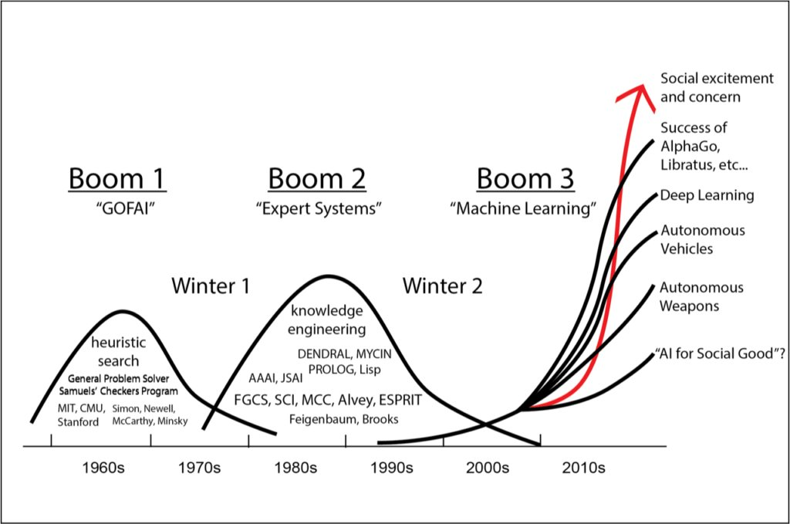
Az AI "tél" (70-es és 80-as évek)
Az AI fejlődésének lelassulása, mivel a technológiai elvárások nem teljesültek.
A támogatás visszavonása.
Az AI "tele" idején a kutatás finanszírozása lecsökkent, mivel a kezdeti túlzott ígéretek nem váltak valóra.
Ez a korszak azonban egyes kutatók számára lehetőséget adott arra, hogy csendben, kevesebb nyomás alatt dolgozzanak, ami később meghozta gyümölcsét.

Slide 7
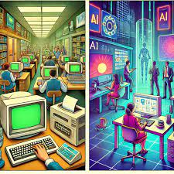
Az AI reneszánsza (80-as évek vége - 90-es évek)
Szakértői rendszerek újra felértékelése.
Japán és más országok AI kutatási programjai.
Érdekesség: A japánok Fifth Generation Computer Systems projektje óriási lökést adott a mesterséges intelligenciának.
Bár a projekt nem érte el minden célját, ez a nagyszabású program alapozta meg a mai modern AI kutatást.

Slide 8
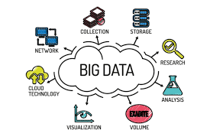
A gépi tanulás és a Big Data forradalma (2000-es évek)
A gépi tanulás felgyorsulása a nagy adathalmazoknak és számítási kapacitásnak köszönhetően.
A mélytanulás (deep learning) jelentősége.
Érdekesség: Az AI fejlődésének egyik titka a Big Data. Amikor hatalmas adathalmazokat kezdtek használni, a gépi tanulási algoritmusok sokkal jobban működtek, mivel több adat állt rendelkezésre a rendszerek számára a tanuláshoz. Pl Google Nem vagyok robot ellenörzö rendszere.

Slide 9
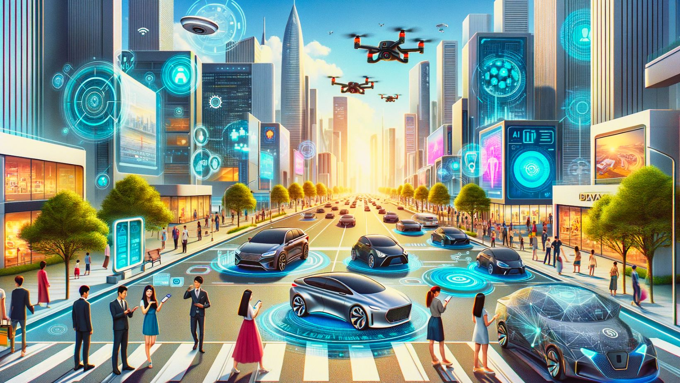
AI alkalmazások napjainkban
AI alkalmazások: önvezető autók, hangfelismerés, képfelismerés, orvosi diagnosztika.
Az AI jövőbeli hatásai a társadalomra és a munkaerőpiacra.
Érdekesség: Az önvezető autók egyik legérdekesebb AI alkalmazása. Az első önvezető autó fejlesztésére tett kísérletek már az 1980-as években elkezdődtek, de csak a modern szenzorok és algoritmusok segítségével váltak valósággá.

Slide 10
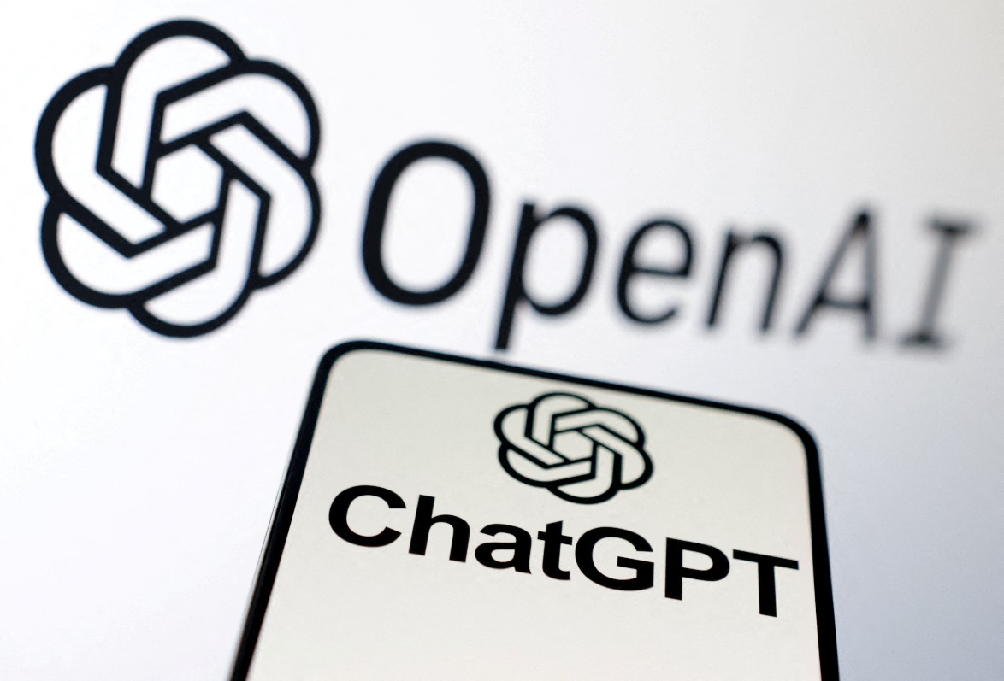
OPEN AI és chatgpt
Egy kutatóintézet, amely mesterséges intelligenciát fejleszt.
Céljuk, hogy biztonságos és hasznos AI-t hozzanak létre.
Mi az a ChatGPT?
Egy beszélgető robot, amit az OpenAI készített.
Segít kérdésekre válaszolni, ötleteket adni és beszélgetni.
Sok területen használják, például ügyfélszolgálatban és szövegírásban.

Slide 11
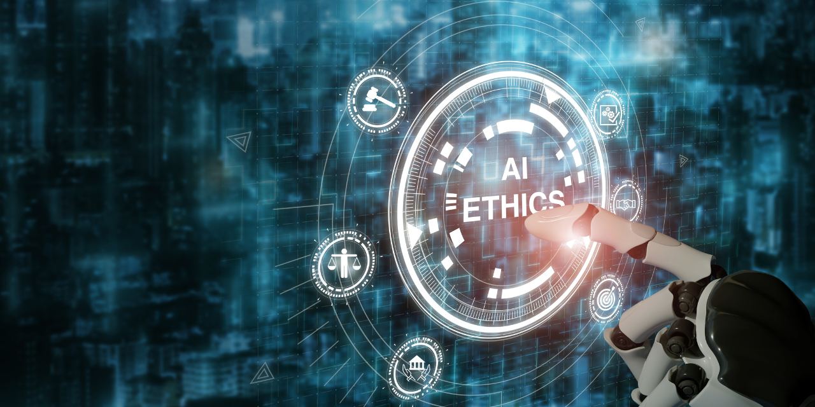
Az AI etikai kérdései
Etikai kihívások, mint adatvédelem, algoritmikus torzítások, felelős AI fejlesztés.
Szabályozási kihívások és nemzetközi AI irányelvek.
Érdekesség: Az egyik legnagyobb AI-hoz kapcsolódó etikai kérdés az, hogy mennyire bízhatunk a gépek döntéshozatalában. Például, ha egy önvezető autó balesetbe kerül, ki vállalja a felelősséget: az autógyártó, a programozó, vagy maga az autó?

Slide 12
CHATGPT

Slide 13
KÖSZÖNÖM A FIGYELMET

